Slide 1
PENDEKATAN PLURALIS DALAM KEBIJAKAN PUBLIK

Slide 2
Kebijakan Publik dalam ragam perspektif
Dalam studi perbandingan pemerintahan, salah satu perspektif yang digunakan untuk mendekati negara-negara yang dijadikan sebagai objek perbandingan adalah dengan melihat bagaimana kebijakan publik dibuat. Mengapa demikian? Proses pembuatan kebijakan publik tidak hanya merefleksikan sistem pemerintahan suatu negara (demokrasi, aristokrasi, otoriter, atau totaliter) tetapi juga menggambarkan bagaimana relasi negara-masyarakat sipil (civil society)-pasar.
Untuk kebutuhan di atas, para ilmuwan politik dan sosial telah mengembangkan banyak model pendekatan pembuatan kebijakan. Di antara pendekatan yang dikembangkan itu adalah seperti pendekatan (teori) sistem politik, pendekatan marxis, pendekatan pluralis, dan pendekatan elitis.
Namun, tidak semua pendekatan di atas akan dijelaskan. Kajian ini hanya memfokuskan pada dua pendekatan pokok saja yaitu pendekatan pluralis (pluralist approach) dan pendekatan elitis (elitist approach) yang banyak digunakan dalam studi perbandingan pemerintahan.

Slide 3
KONTEKS PENDEKATAN PLURALIS
Pluralisme adalah salah satu pendekatan yang cukup dominan digunakan untuk memahami politik dan sistem politik dalam studi ilmu politik mainstream. Pendekatan pluralisme telah mempengaruhi banyak pemikiran tentang hubungan di antara pemerintah (negara) dan masyarakat sipil (civil society).
Pendekatan pluralis secara eksplisit telah banyak digunakan oleh ilmuwan politik sebagai framework (kerangka pikir) dalam menganalisis perihal politik, khususnya studi negara dan/atau pembuatan keputusan (kebijakan) publik (public decision making).
Pluralis memiliki fokus utama pada bagaimana keputusan publik (public decisions) dibuat dengan melibatkan keberagaman kepentingan kelompok yang berbeda, yang memungkinkan terdapat konflik dan kompetisi antara kepentingan berbeda di dalamnya (Austin, 2006: 678).

Slide 4
ASAL-usul & Perkembangan pluralis
Asal-usul pluralisme, sebagai sebuah pendekatan framework, dapat ditemukan dari karya ilmuwan politik Inggris) dan Amerika. Di Inggris, fondasi pendekatan pluralis dapat dikenali melalui karya G. D. H. Cole, J. N. Figgis dan H. Laski yang memiliki pandangan bahwa pluralisme adalah teori yang berkaitan dengan bagaimana masyarakat harus diorganisir untuk mencapai masyarakat yang bebas dan adil.
Dasar dari memikiran pluralis Inggris sebagaimana Smith (2006: 22): pertama, kebebasan (liberty) adalah nilai politik terpenting yang dapat dipelihara melalui penyebaran kekuasaan. Kedua, kelompok haruslah dipandang sebagai ‘individu. Ketiga, ide-ide tentang kedaulatan negara (state sovereignty) harus ditolak. Intinya, keberagaman merupakan kebaikan sosial yang dapat mencegah dominasi dari satu ide tertentu. Kekuasaan harus tersebar dan tidak dibiarkan hanya terakumulasi pada negara.
Ketiga prinsip diadopsi dari pemikiran liberal –yaitu pentingnya kebebasan dan rasa ketakpercayaan pada negara–meskipun para pluralis Inggris awal menentang prinsip individualisme liberalisme, dengan menempatkan kelompok sebagai elemen konstitutif masyarakat.

Slide 5
ASAL-usul & Perkembangan pluralis
Sedangkan di Amerika, pendekatan (teori) pluralis juga dikembangkan dari reaksi terhadap gagasan monisme dan dalam memiliki perhatian yang sama dengan gerakan pluralisme Inggris yag dapat diketahui dari kerja-kerja akademik Dewey dan Follet.
Menurut Smith (2006) para pluralis Amerika tersebut meyakini bahwa kehidupan modern pasti menyebabkan terbentuknya masyarakat yang kompleks dan plural. Karena itu kekuasaan negara perlu dibatasi guna menghindarkan kelompok-kelompok tersebut pada kehancuran. Stears (dalam Smith, 2006: 24) berpandangan bahwa negara yang tersentralisasi haruslah digantikan dengan tatanan institusional baru yang meletakkan kelompok-kelompok yang beragam pada pusat organisasi negara (pemerintahan).
Di Amerika, menurut Smith (2006) bentuk negara tidak pernah menegasikan pemikiran pluralisme. Meskipun terdapat ekspansi yang sangat besar dari kegiatan New Deal di tahun 1930-an, negara tidak pernah berusaha menarik semua bidang kegiatan ke dalam domainnya. Pemerintah negara bagian dan negara federal mempertahankan otonomi yang cukup, sektor swasta tetap kuat –tidak ada yang berusaha melampaui sektor-sektor tertentu dalam perencanaan atau nasionalisasi– dan pemerintah pusat (federal) secara institusional terfragmentasi sebagai konsekuensi dari pemisahan kekuasaan. Alhasil, di antara masa-masa perang dunia pertama dan akhir tahun 1960-an menunjukkan bagaimana pluralisme telah menjadi konsepsi dominan dari negara Amerika.

Slide 6
PLURALISME SEBAGAI PENDEKATAN KEBIJAKAN PUBLIK
Pendekatan pluralis akhirnya dapat digunakan untuk menganalisis kebijakan. Dalam pandangan pluralis, kebijakan dibuat melalui proses-proses negosiasi, persuasi dan tekanan pada sejumlah arena atau sisi dalam sistem politik. Artinya, ada proses negosiasi di antara kelompok dan kepentingan dalam proses perumusan kebijakan publik. Jika mengacu pada Parson (2008: 137), kebijakan publik dalam konsepsi pluralis adalah HASIL dari persaingan bebas antara ide dan kepentingan yang berbeda, bukan dominasi dan kontrol oleh satu kekuatan elite tertentu atau kepentingan tertentu.
Bagi penganut pluralis, negara terfragmentasi ke dalam pusat-pusat kekuasaan yang beragam atau berbeda (multiple power centres) dan saling mengecek. Menurut Dahl (1963) baik eksekutif, legislatif, dan juga senat adalah monolitik. Tidak mungkin bagi setiap aktor tunggal untuk mengontrol semua pusat-pusat kekuasaan tersebut, dan setiap kekuasaan yang powerfull akan dibatasi oleh elemen-elemen lain dari sistem politik.

Slide 7
Asumsi Dasar Pendekatan Pluralis dalam Studi Kebijakan
Dalam proses pembuatan kebijakan, seperti dikatakan Parson, hendaknya hadir kompetisi berbagai kepentingan dan ide dari kelompok-kelompok masyarakat yang berbeda, bukan dominasi satu ide/kekuatan kelompok dan/atau elite tertentu saja. Artinya, pluralisme, sebagai teori kelompok tentang demokrasi (a group theory of democracy), menghendaki partisipasi masyarakat dalam politik dengan keanggotaan mereka dalam sebuah komunitas, dan komunitas ini melalui kompetisi dan kompromi dengan kelompok lainnya menciptakan kebijakan publik di dalam negara. Menurut Wibawa (2011), pandangan penganut pluralis didasarkan asumsi kekuasaan kelompok masyarakat dalam mempengaruhi agenda kebijakan tidak terkonsentrasi pada satu tangan, tetapi tersebar.
Policy Makers
Publik
Orpol
Pers
Warga/ Kelompok
Ormas

Slide 8
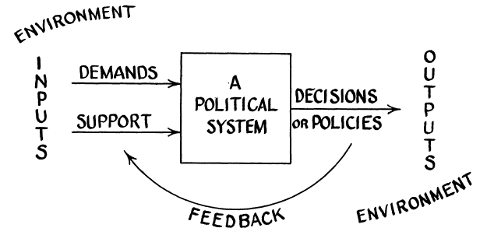

Varian: MODEL kebijakan publik dengan SISTEM POLITIK
Meskipun pada kenyataanya kekuasaan dan kekuatan satu kelompok dengan kelompok lainnya tidak seimbang (not equal), tetap berhak untuk berpendapat dan memiliki hak berkompetisi mempengaruhi agenda kebijakan publik, meskipun kemudian yang menang acap kali adalah mereka yang memiliki kekuatan lebih.
David Easton (dalam Parsons, 2008: 24-25) misalnya, mengkonseptualisasikan hubungan antara pembuatan kebijakan, output kebijakan (hasil kebijakan), dan ‘lingkungannya‘ yang lebih luas. Hal demikian oleh Easton disebut “Kotak Hitam“ dari sistem politik,

Slide 9

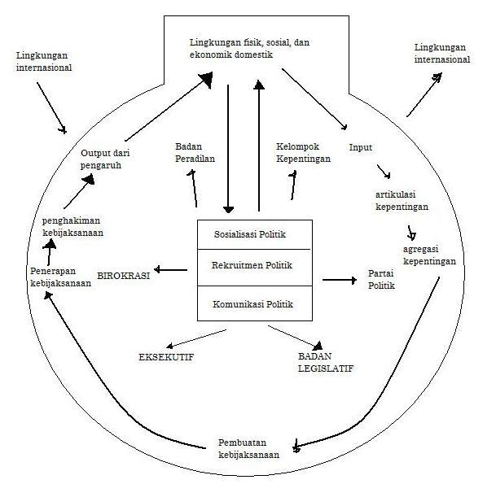
Varian: MODEL kebijakan publik struktural-Fungsional
Model kebijakan lain, adalah model fungsional-struktural atau model “sistem“ yang punya peran penting dalam perkembangan model proses kebijakan. Salah satu pakar yang cukup menonjolkan model ini adalah Gabriel A. Almond (1993, dalam Parson, 2008: 26) yang menjelaskan model sistem politik sebagai model yang terdiri dari: input – fungsi proses – fungsi kebijakan (lihat Gambar 3.4). Dari penjelasan di atas, memberikan informasi bahwa pendekatan model pluralis juga dapat pula disebut atau dinamai dengan model sistem politik maupun model fungsional-struktural.

Slide 10
KONSEP KUNCI PLURALISME
Setidaknya terdapat 4 konsep kunci yang dimiliki oleh pendekatan pluralis.
Pertama, fragmentasi kekuasaan (fragmentation of power). Artinya, tidak ada satu kelompok pun yang dominan, oleh karena itu semua kelompok haruslah melakukan tawar-menawar. Dan kekuasaan itu terbagi, meskipun tidak ada kesamaan.
Kedua, tawar-menawar/perundingan (bargaining). Dalam proses perundingan ini pemerintah bertindak sebagai hakim/wasit. Pemerintah akan membuat kepastian tentang “aturan permainan“ (the rules of the game) yang akan diikuti dan dapat mengintervensi untuk membantu kelompok-kelompok yang lebih lemah (weaker groups).
Ketiga, kompromi (compromise). Hasil yang tidak dapat dielakkan dari kompetisi di antara pesaing yang relatif seimbang adalah adanya berbagai kompromi di antara mereka. Akomodasi dibuat semudah mungkin adalah fakta bahwa kebanyakan individu merupakan anggota dari banyak kelompok.
Keempat, konsensus (consensus). Konsensus adalah yang telah mendasari seluruh proses kesepakatan mendasar pada cita-cita politik pada umumnya dan tujuan masyarakat. Kesepakatan pada aturan dan hasil adalah pondasi yang mengangkat semua masyarakat. Salah satu contoh khusus, adalah termasuk menyetujui atas pentingnya kebebasan sipil dan kesamaan kesempatan (equality in opportunities).

Slide 11
Menimbang perspekTIF pluralis:Keunggulan
Pluralisme adalah salah satu perspektif dan pendekatan dalam ilmu politik dan pemerintahan yang memiliki daya pegas atau daya dorong tinggi, dan bahkan, mungkin, memiliki posisi yang kuat dalam teori-teori klasik tentang negara, dan khususnya dalam studi kebijakan publik. Menurut Smith (2006: 37) setidaknya terdapat dua penjelasan yang dapat diberikan tentang keberlanjutan kekuatan pendekatan pluralisme.
Pertama, sebagai teori normatif, pluralisme cukup menarik bagi kelompok liberal dan radikal, serta konservatif.
Kedua, para kelompok pluralis memiliki kemampuan dan/atau dapat merespon kritik-kritik yang ditujukan pada mereka dan untuk merubah realitas. Hal ini telah ditunjukkan oleh adaptasi yang berkelanjutan (continual adaptation) dalam pemikiran pluralisme.
Pluralisme sebagai pendekatan memiliki banyak analisis. Adanya keberagaman dari bentuk teori pluralis dalam melihat negara dan tentunya proses kebijakan sebagaimana dijelaskan di atas, telah menginformasikan pada kita bahwa tidak ada upaya yang mencoba untuk memberikan definisi tunggal tentang teori pluralis (a single pluralist theory).

Slide 12
Menimbang perspektif pluralis:KRITIK
Pluralisme sebagai sebuah pendekatan juga tidak lepas dari kritik dan serangan dari para pakar atau lawan-lawannya, khususnya dari kelompok Marxis dan Elitis.
Pengkritik pendekatan pluralis menyatakan fokusnya terhadap peran kelompok dan negara sebagai pihak yang netral (menjadi hakim bagi berbagai kepentingan dari kelompok-kelompok berbeda yang saling berkompetisi) dalam mempengaruhi agenda kebijakan, telah membuat para pluralis gagal memahami negara secara serius.
Gagal menjelaskan sejauh mana elite-elite yang menguasai negara yang sering kali di saat-saat tertentu berusaha untuk menyingkirkan isu dan problem dari agenda pembuatan kebijakan.

Slide 13
Menimbang perspektif pluralis:KRITIK
Pada dasarnya politik bukan sekedar seperti yang didefinisikan oleh Lasswell sebagai “who get what, when and how”, tetapi juga soal siapa yang disingkirkan; kapan dan bagaimana ia disingkirkan (Parsons, 2008: 138-139). Gagasan negara netral dan hakim yang baik (benign state), yang menjembatani berbagai kepentingan dari berbagai kelompok yang berbeda, membuat kelompok pluralis memproblematisasi negara.
Selain itu, banyak kalangan yang merasa bahwa konsensus pada cita-cita demokrasi –yang menjadi salah satu prinsip pluralis– telah menutupi ketidaksamaan nyata dari distribusi ekonomi dan sosial yang ada pada masyarakat. Ini yang kemudian membuat mayoritas masyarakat tidak memiliki kesempatan yang sama, bahkan tidak memiliki ruang untuk dapat terlibat langsung dalam permainan politik (political game), dan elite yang memiliki kekuatan lebih besar memungkinkan untuk mencegah atau menyingkirkan isu-isu lain yang masuk dari masyarakat dalam agenda kebijakan.

Slide 14
MARI DISKUSI

